Slide 1

Parámetros “S”
Diseño de Circuitos en Microondas
2023 – Laboratorio de Comunicaciones
Facultad de Ingeniería
UNMDP

Slide 2
Parámetros S y Cadena.
En los modelos de circuito con parámetros distribuidos tales como las líneas de transmisión aparecen los conceptos de las ondas incidentes y reflejadas.
En las frecuencias de microondas donde se aplican los parámetros distribuidos se estudian a los sistemas caracterizados por el modelo del cuadripolo, o red de dos puertos, tal como el que se ve en la figura que define las ondas de tensión y corriente en cada uno de los dos puertos de la red de cuatro terminales y dos puertos:
El voltaje del puerto se define como la diferencia de voltaje entre un par de terminales con respecto al terminal de referencia local.

Slide 3







Parámetros S y Cadena.
La corriente que ingresa a la red en el terminal superior del puerto 1 es $I_{1}$ y hay una corriente igual que sale del terminal de referencia. Esta disposición tiene sentido cuando las líneas de transmisión están conectadas a los puertos 1 y 2, como en la siguiente Figura.
$$I_{1}$$
$$I_{2}$$
$$V_{1}$$
Red de dos puertos o cuadripolo
$$V_{2}$$
$$I_{1}$$
$$I_{2}$$

Slide 4

Parámetros S y Cadena.
La corriente que ingresa a la red en el terminal superior del puerto 1 es $I_{1}$ y hay una corriente igual que sale del terminal de referencia.
Esta disposición tiene sentido cuando las líneas de transmisión están conectadas a los puertos 1 y 2.
$$I_{1}$$
$$I_{2}$$
$$V_{1}$$
Red de dos puertos o cuadripolo
$$V_{2}$$
$$I_{1}$$
$$I_{2}$$

Slide 5






Parámetros S y Cadena.
$${V_{1}}^{+}$$
$${V_{2}}^{+}$$
Si existen líneas de transmisión conectadas a los puertos 1 y 2, como se muestra en la figura, habrá ondas de tensión incidente y reflejada en cada puerto, que sumadas resultan en el voltaje total del puerto.
Pero cuando se trabaja con circuitos no distribuidos es preferible utilizar los voltajes y corrientes totales de cada puerto, tal como se muestra en la Figura de la filmina anterior.
$$Z_{0}$$
1 2
$$Z_{0}$$
$${V_{1}}^{−}$$
$${V_{2}}^{−}$$

Slide 6
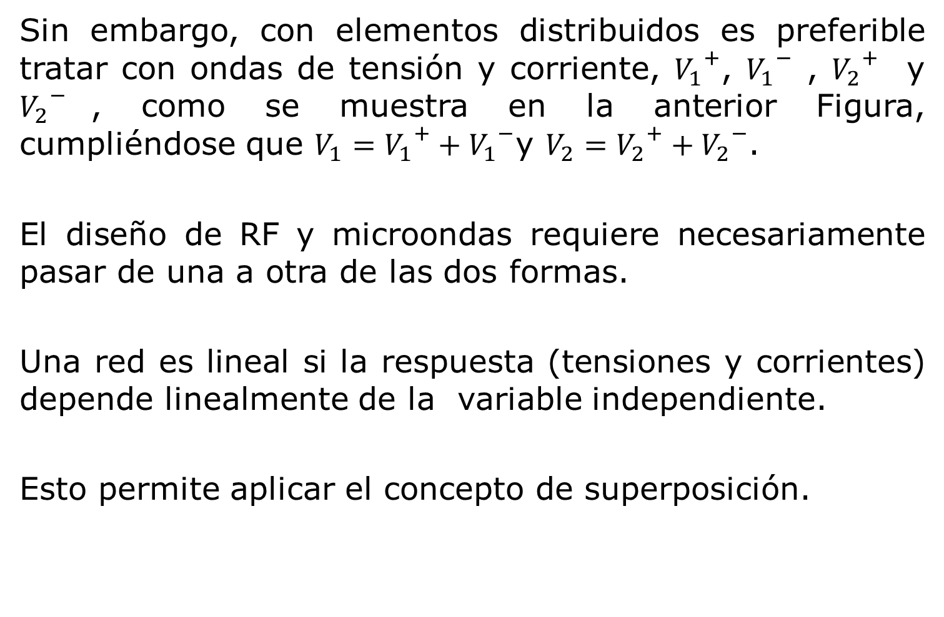
Parámetros S y Cadena.
Sin embargo, con elementos distribuidos es preferible tratar con ondas de tensión y corriente, ${V_{1}}^{+}$, ${V_{1}}^{−}$ , ${V_{2}}^{+}$ y ${V_{2}}^{−}$, como se muestra en la anterior Figura, cumpliéndose que ${{V_{1}=V}_{1}}^{+}+{V_{1}}^{−}$y ${{V_{2}=V}_{2}}^{+}+{V_{2}}^{−}$.
El diseño de RF y microondas requiere necesariamente pasar de una a otra de las dos formas.
Una red es lineal si la respuesta (tensiones y corrientes) depende linealmente de la variable independiente.
Esto permite aplicar el concepto de superposición.

Slide 7
Parámetros S y Cadena.
Un ejemplo de una red lineal sería uno con resistencias y condensadores.
Una red con un diodo sería un ejemplo de una red no lineal.
Una red pasiva no tiene fuentes internas de energía, por lo que una red con una batería incorporada no es una red pasiva.
Por otra parte un cuadripolo simétrico tiene las mismas características en cada uno de los puertos. Un ejemplo de red simétrica es una línea de transmisión con una sección transversal uniforme.

Slide 8
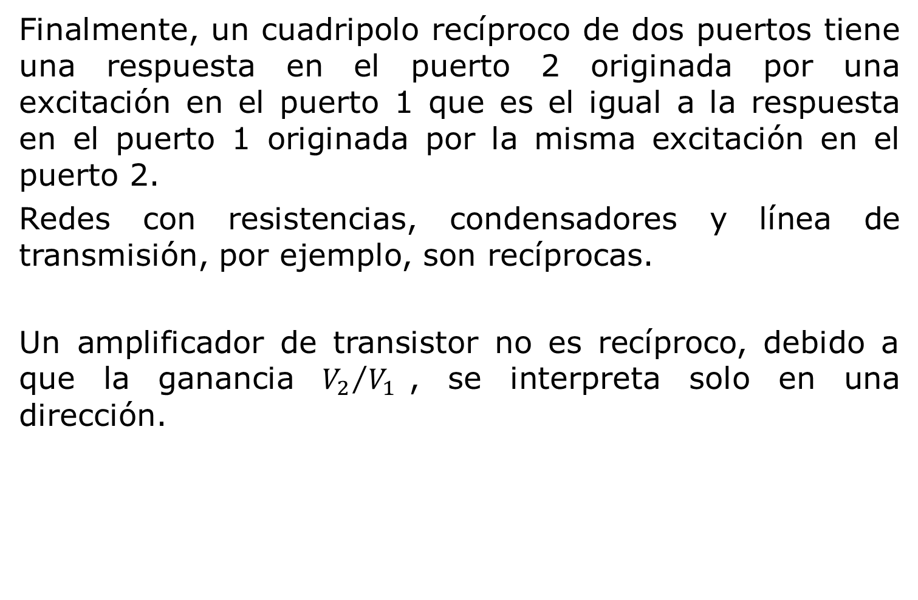
Parámetros S y Cadena.
Finalmente, un cuadripolo recíproco de dos puertos tiene una respuesta en el puerto 2 originada por una excitación en el puerto 1 que es el igual a la respuesta en el puerto 1 originada por la misma excitación en el puerto 2.
Redes con resistencias, condensadores y línea de transmisión, por ejemplo, son recíprocas.
Un amplificador de transistor no es recíproco, debido a que la ganancia ${V_{2}}/{V_{1}}$, se interpreta solo en una dirección.

Slide 9







Matriz cadena ABCD de un cuadripolo
Los parámetros ABCD se utilizan al conectar en cascada dos puertos, cuando se trabaja con sistemas de línea de transmisión, tal como serían conectados como se ve en la figura:
Estos parámetros son útiles para encontrar la relación entre los parámetros concentrados y su equivalencia como parámetros distribuidos.
$$I_{a}$$
$$I_{b}$$
$$\left[\begin{matrix}A_{1} & B_{1} \\ C_{1} & D_{1}\end{matrix}\right]$$
$$\left[\begin{matrix}A_{2} & B_{2} \\ C_{2} & D_{2}\end{matrix}\right]$$
$$\left[\begin{matrix}A_{N} & B_{N} \\ C_{N} & D_{N}\end{matrix}\right]$$
$$V_{b}$$
$$V_{a}$$

Slide 10


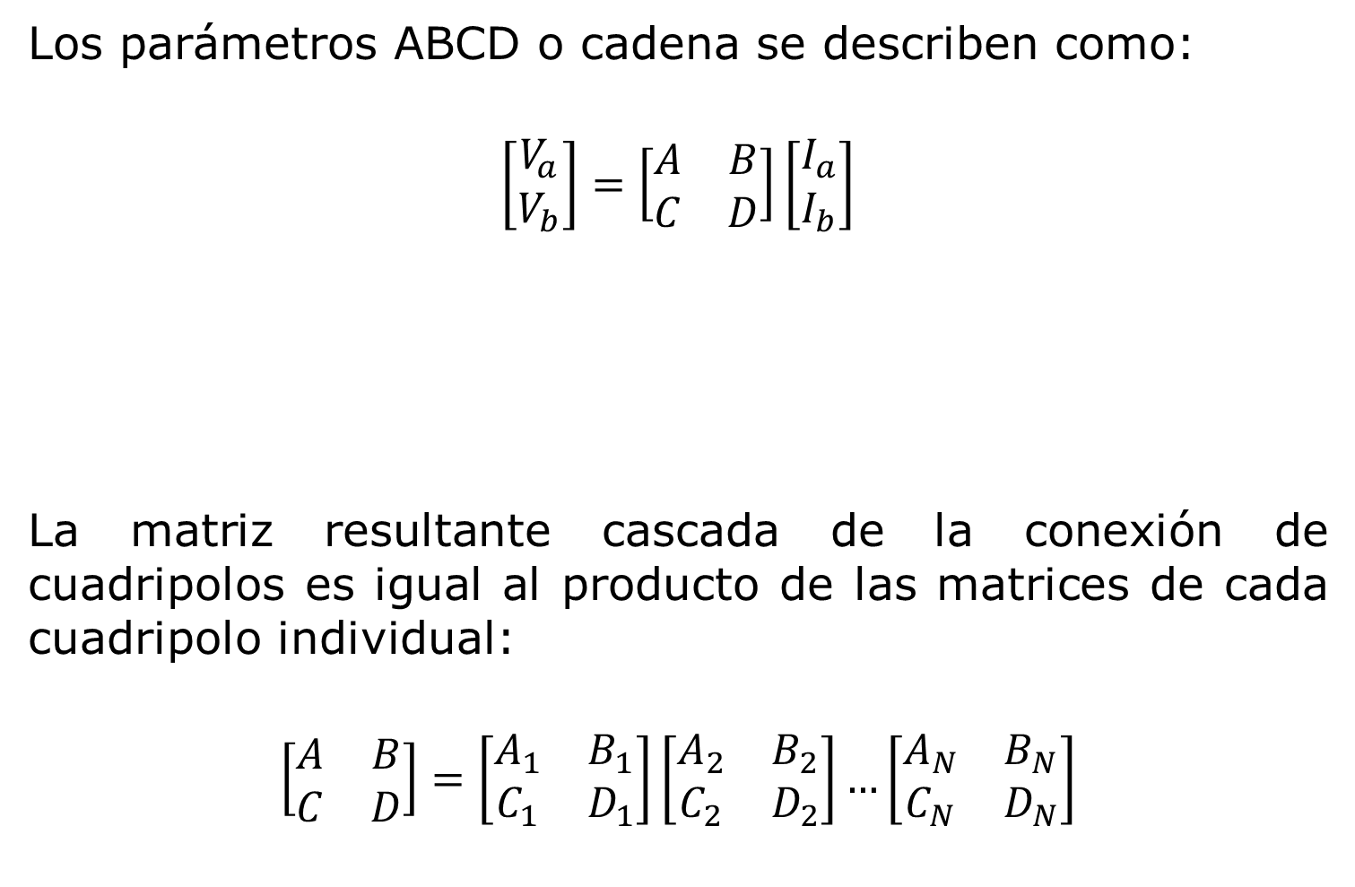



Parámetros S y Cadena.
Los parámetros ABCD o cadena se describen como:
$$\left[\begin{matrix}V_{a} \\ V_{b}\end{matrix}\right]=\left[\begin{matrix}A & B \\ C & D\end{matrix}\right]\left[\begin{matrix}I_{a} \\ I_{b}\end{matrix}\right]$$
La matriz resultante cascada de la conexión de cuadripolos es igual al producto de las matrices de cada cuadripolo individual:
$$\left[\begin{matrix}A & B \\ C & D\end{matrix}\right]=\left[\begin{matrix}A_{1} & B_{1} \\ C_{1} & D_{1}\end{matrix}\right]\left[\begin{matrix}A_{2} & B_{2} \\ C_{2} & D_{2}\end{matrix}\right]…\left[\begin{matrix}A_{N} & B_{N} \\ C_{N} & D_{N}\end{matrix}\right]$$
$$I_{a}$$
$$I_{b}$$
$$\left[\begin{matrix}A & B \\ B & D\end{matrix}\right]$$
$$V_{b}$$
$$V_{a}$$

Slide 11
Parámetros S o Scattering
Para la apropiada caracterización de los sistemas distribuidos, que se presentan cuando en sistemas eléctricos o electrónicos la frecuencia es elevada, por encima de unos cientos de MHz, se recurre al modelo de los parámetros distribuidos.
Esto tiene que ver con la conducta distribuida de resistencias, capacidades e inductancias, que pasan a determinarse por unidad de longitud, así como las tensiones y corrientes, que se comportan como ondas, y que tienen características también distribuidas espacialmente. Aparecen así cantidades útiles como
el coeficiente de reflexión, transferencia directa e inversa, llevan a una caracterización que se conoce como parámetros de dispersión, o más brevemente parámetros S.

Slide 12
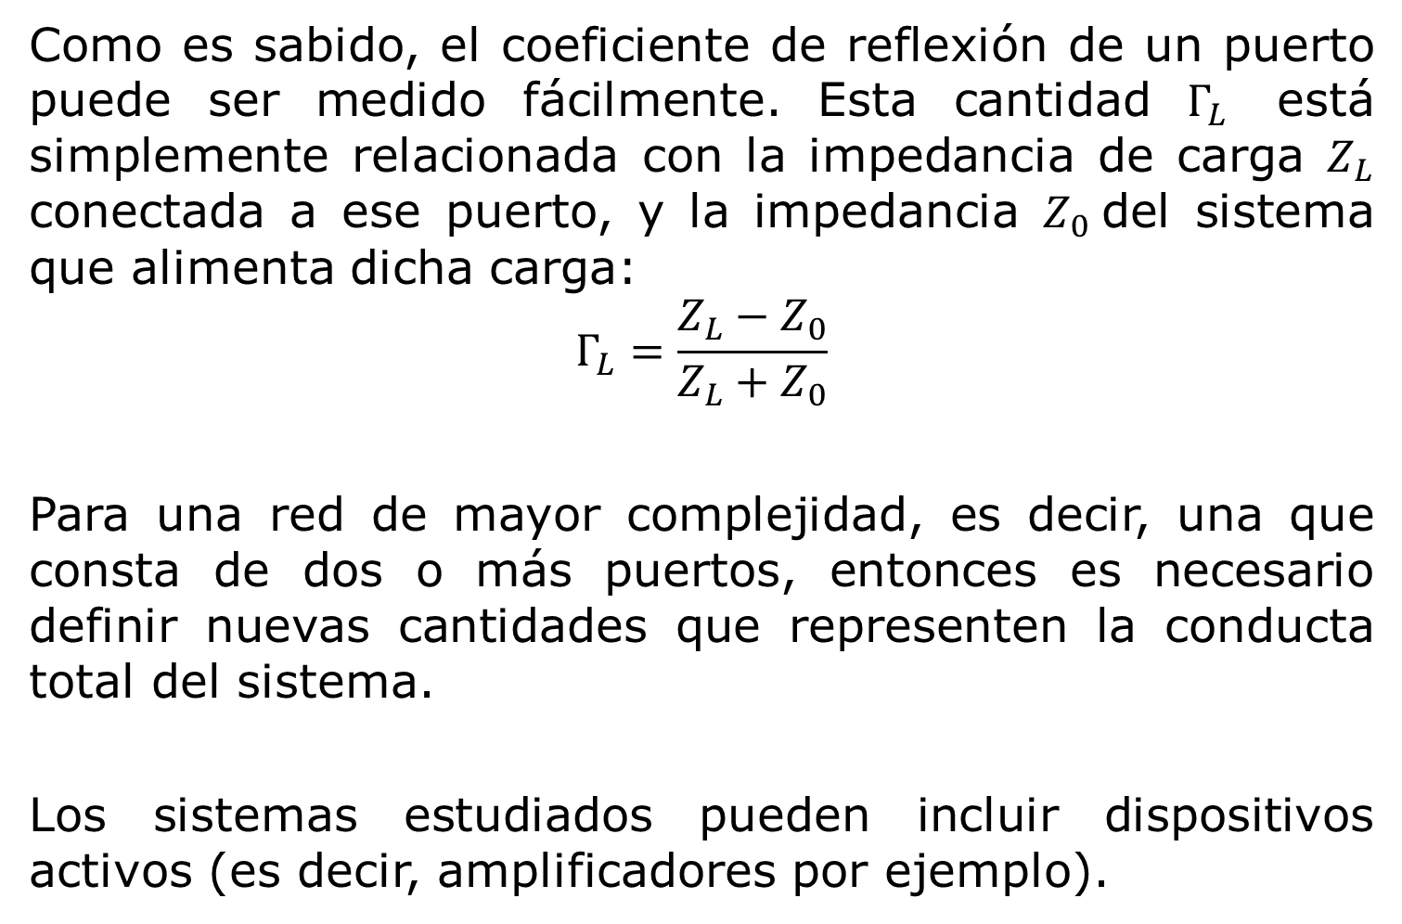
Parámetros S o Scattering normalizados
Como es sabido, el coeficiente de reflexión de un puerto puede ser medido fácilmente. Esta cantidad $Γ_{L}$ está simplemente relacionada con la impedancia de carga $Z_{L}$ conectada a ese puerto, y la impedancia $Z_{0}$del sistema que alimenta dicha carga:
$$Γ_{L}=\frac{Z_{L}−Z_{0}}{Z_{L}+Z_{0}}$$
Para una red de mayor complejidad, es decir, una que consta de dos o más puertos, entonces es necesario definir nuevas cantidades que representen la conducta total del sistema.
Los sistemas estudiados pueden incluir dispositivos activos (es decir, amplificadores por ejemplo).

Slide 13







En la Figura se sugiere una forma básica de identificar cuatro parámetros. Aquí se observan los coeficientes de reflexión de entrada y de salida, $Γ_{in }$ y $Γ_{out}$respectivamente, y los parámetros de transmisión directa e inversa, $T_{F}$ y $T_{R}$.
Parámetros S
$$T_{F}$$
$${V_{1}}^{+}$$
$${V_{2}}^{+}$$
$$Z_{0}$$
1 2
$$Z_{0}$$
$${V_{1}}^{−}$$
$$T_{R}$$
$${V_{2}}^{−}$$
$$Γ_{in}$$
$$Γ_{out}$$

Slide 14
Parámetros S o Scattering
La potencia es una cantidad que se puede medir directamente en frecuencias de microondas.
Los parámetros que se definen van a tener relación con el concepto de la potencia, reflejada, incidente o transmitida, en sus dos sentidos, directo e inverso.
Conceptualmente, estos parámetros se basan en proporciones de energía incidente y reflejada en la red.
Más precisamente, cantidades que tienen las dimensiones "raíz cuadrada" de "potencia" que se consideran y generalmente se denominan ondas.

Slide 15
Parámetros S o Scattering
Un parámetro de transmisión (o parámetro de transferencia) a través de un circuito es un medida relativa de la amplitud y fase de la onda transmitida en comparación con la amplitud y fase de la onda incidente.
En otras palabras, las cantidades directamente medibles
son las amplitudes y ángulos de fase de las ondas reflejadas o dispersas desde un puerto en relación con las amplitudes y los ángulos de fase de las ondas incidentes.
Las ondas dispersas están relacionadas linealmente con las amplitudes de la onda incidente. La matriz que describe esta relación lineal se llama matriz de dispersión.

Slide 16
Parámetros S o Scattering
Se presenta un tratamiento básico, aplicable a circuitos donde la impedancia característica es real y positiva, se da aquí.
Además, si la impedancia característica de referencia es real y es la misma en cada puerto, los parámetros de dispersión se denominan parámetros de dispersión normalizados.
Cuando las impedancias de referencia en cada puerto son diferentes o la impedancia de referencia es compleja, los parámetros de dispersión se denominan parámetros de dispersión generalizados.

Slide 17










Parámetros S de un cuadripolo.
$$Z_{G}$$
$$V_{i1}$$
$$V_{i2}$$
La figura muestra una red de dos puertos conectada a una carga $Z_{L}$ por medio de una línea de transmisión de longitud $l_{2}$ e impedancia característica $Z_{0}$, en un sistema alimentado desde una fuente con impedancia $Z_{G}$, que también está conectado por medio de una línea de transmisión de longitud $l_{1},\text{e} \text{impedancia} \text{caracter}\text{í}\text{stica} Z_{0}$.
$Z_{0}$ $l_{1}$
1 2
$Z_{0}$ $l_{2}$
$$Z_{L}$$
$$V_{G}$$
$$V_{r1}$$
$$V_{r2}$$

Slide 18
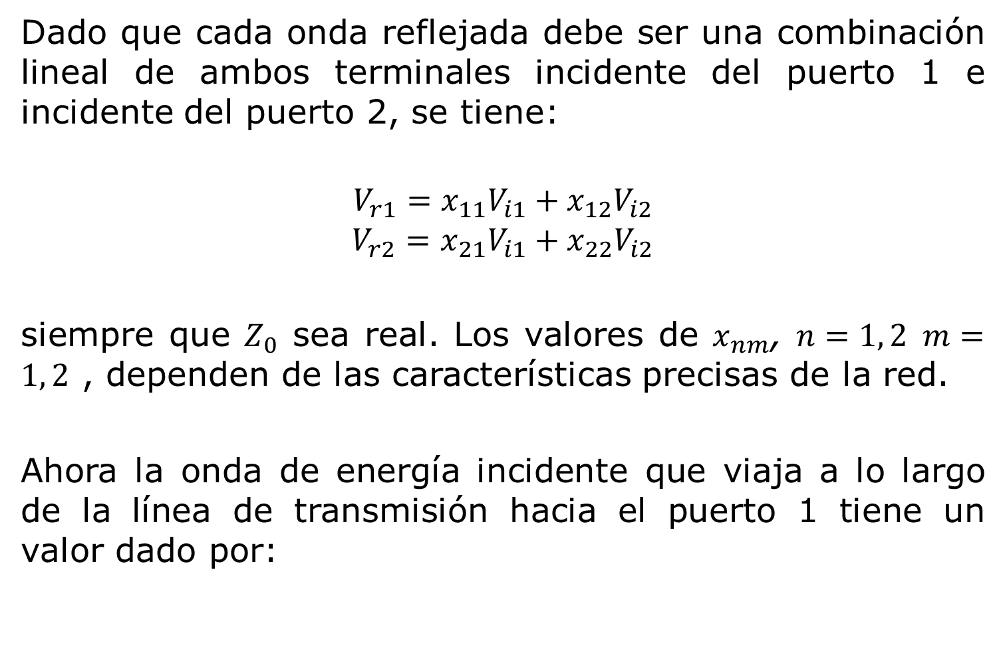
Parámetros S o Scattering
Dado que cada onda reflejada debe ser una combinación lineal de ambos terminales incidente del puerto 1 e incidente del puerto 2, se tiene:
$$V_{r1}=x_{11}V_{i1}+x_{12}V_{i2}$$
$$V_{r2}=x_{21}V_{i1}+x_{22}V_{i2}$$
siempre que $Z_{0}$ sea real. Los valores de $x_{nm}$, $n=1, 2$ $m=1, 2$ , dependen de las características precisas de la red.
Ahora la onda de energía incidente que viaja a lo largo de la línea de transmisión hacia el puerto 1 tiene un valor dado por:

Slide 19
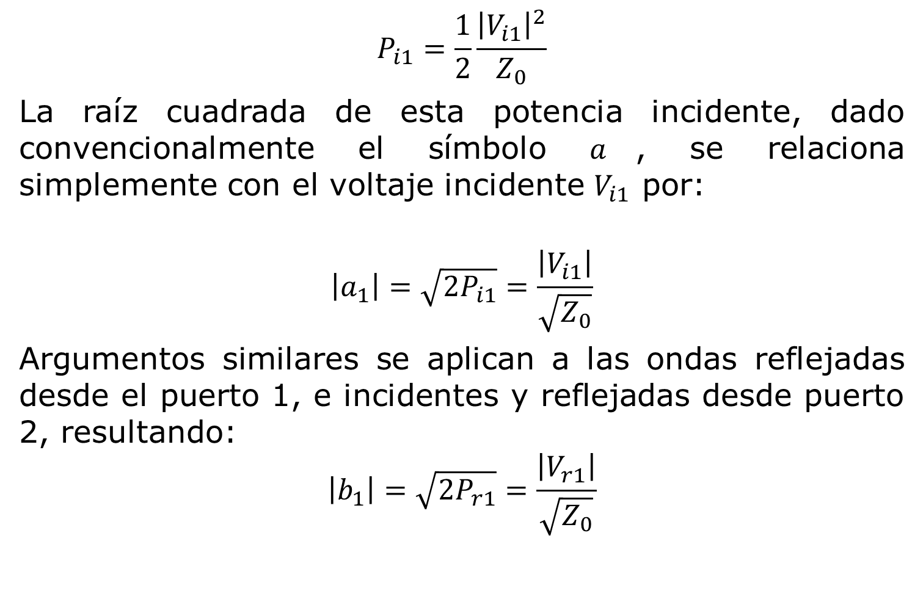
Parámetros S o Scattering
$$P_{i1}=\frac{1}{2}\frac{{\left|V_{i1}\right|}^{2}}{Z_{0}}$$
La raíz cuadrada de esta potencia incidente, dado convencionalmente el símbolo $a$, se relaciona simplemente con el voltaje incidente $V_{i1}$ por:
$$\left|a_{1}\right|=\sqrt{2P_{i1}}=\frac{\left|V_{i1}\right|}{\sqrt{Z_{0}}}$$
Argumentos similares se aplican a las ondas reflejadas desde el puerto 1, e incidentes y reflejadas desde puerto 2, resultando:
$$\left|b_{1}\right|=\sqrt{2P_{r1}}=\frac{\left|V_{r1}\right|}{\sqrt{Z_{0}}}$$

Slide 20
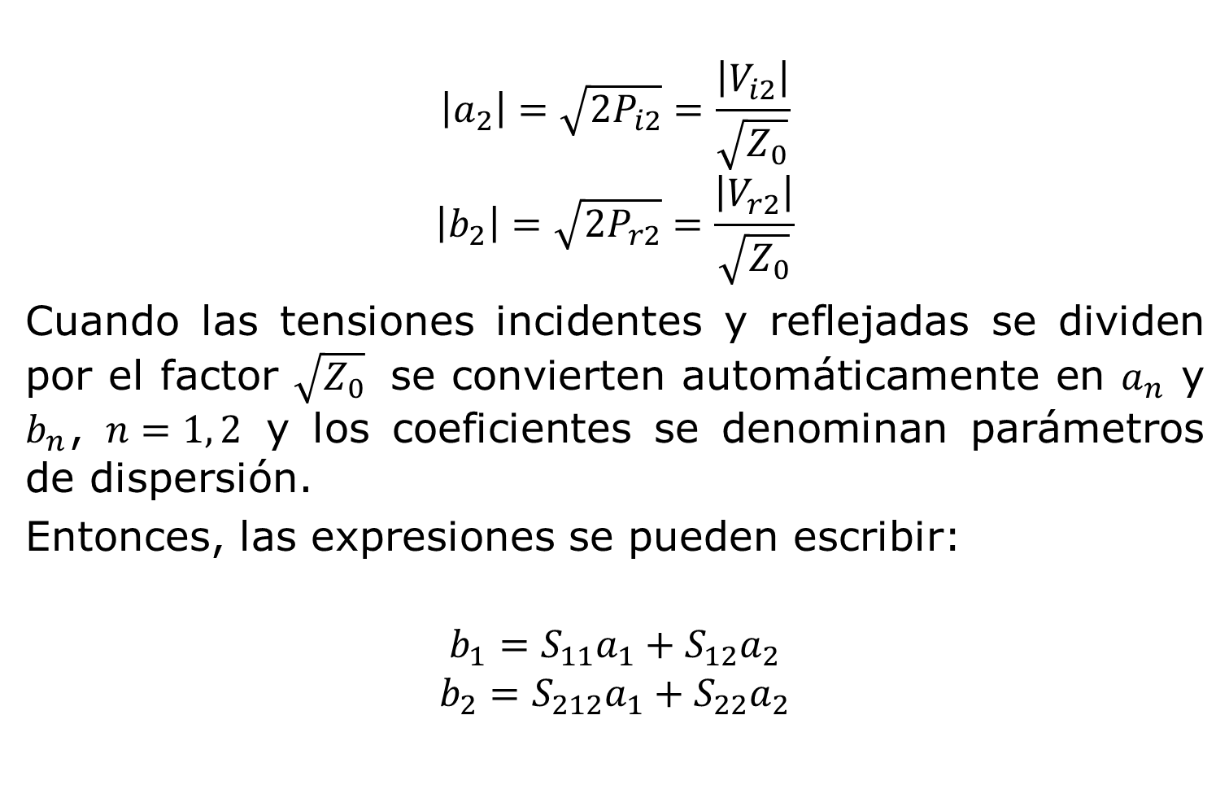
Parámetros S o Scattering
$$\left|a_{2}\right|=\sqrt{2P_{i2}}=\frac{\left|V_{i2}\right|}{\sqrt{Z_{0}}}$$
$$\left|b_{2}\right|=\sqrt{2P_{r2}}=\frac{\left|V_{r2}\right|}{\sqrt{Z_{0}}}$$
Cuando las tensiones incidentes y reflejadas se dividen por el factor $\sqrt{Z_{0}}$ se convierten automáticamente en $a_{n}$ y $b_{n}$, $n=1, 2$ y los coeficientes se denominan parámetros de dispersión.
Entonces, las expresiones se pueden escribir:
$$b_{1}=S_{11}a_{1}+S_{12}a_{2}$$
$$b_{2}=S_{212}a_{1}+S_{22}a_{2}$$

Slide 21
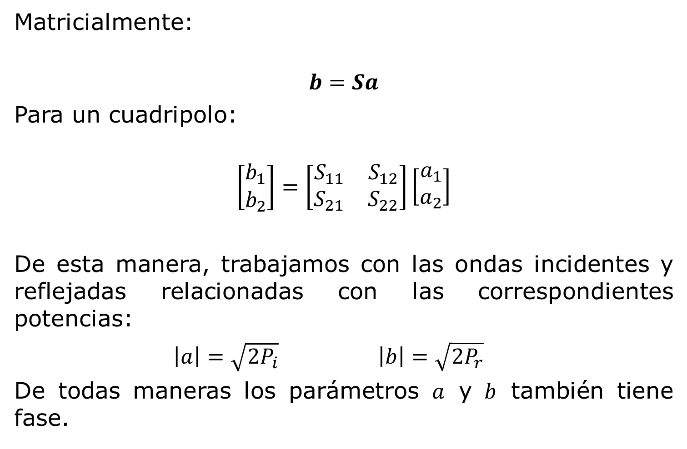
Parámetros S o Scattering
Matricialmente:
$$b=Sa$$
Para un cuadripolo:
$$\left[\begin{matrix}b_{1} \\ b_{2}\end{matrix}\right]=\left[\begin{matrix}S_{11} & S_{12} \\ S_{21} & S_{22}\end{matrix}\right]\left[\begin{matrix}a_{1} \\ a_{2}\end{matrix}\right]$$
De esta manera, trabajamos con las ondas incidentes y reflejadas relacionadas con las correspondientes potencias:
$\left|a\right|=\sqrt{2P_{i}}$ $\left|b\right|=\sqrt{2P_{r}}$
De todas maneras los parámetros $a$ y $b$ también tiene fase.

Slide 22









Parámetros S.
La definición de los parámetros S también se plantea a través de su relación con las tensiones y corrientes, para un dado cuadripolo, asumiendo que los puertos están adaptados a la impedancia de referencia $Z_{0}$, de acuerdo a la siguiente figura:
$$I_{1}$$
$$I_{2}$$
Red de dos puertos o cuadripolo
$$Z_{0}$$
$$V_{1}$$
$$a_{1}$$
$$a_{2}$$
$$V_{2}$$
$$Z_{0}$$
$$b_{1}$$
$$b_{2}$$
$$I_{1}$$
$$I_{2}$$

Slide 23
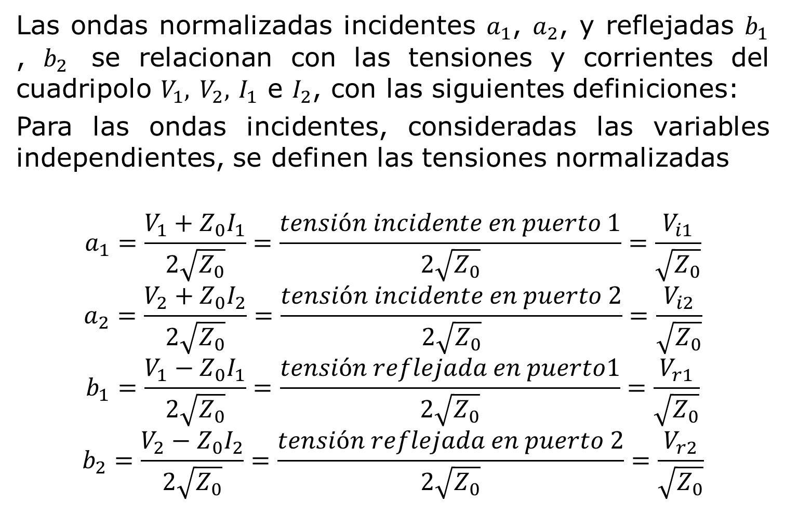
Parámetros S o Scattering
Las ondas normalizadas incidentes $a_{1}$, $a_{2}$, y reflejadas $b_{1}$ , $b_{2}$ se relacionan con las tensiones y corrientes del cuadripolo $V_{1},$ $V_{2},$ $I_{1}$ e $I_{2}$, con las siguientes definiciones:
Para las ondas incidentes, consideradas las variables independientes, se definen las tensiones normalizadas
$$a_{1}=\frac{V_{1}+Z_{0}I_{1}}{2\sqrt{Z_{0}}}=\frac{tensión incidente en puerto 1}{2\sqrt{Z_{0}}}=\frac{V_{i1}}{\sqrt{Z_{0}}}$$
$$a_{2}=\frac{V_{2}+Z_{0}I_{2}}{2\sqrt{Z_{0}}}=\frac{tensión incidente en puerto 2}{2\sqrt{Z_{0}}}=\frac{V_{i2}}{\sqrt{Z_{0}}}$$
$$b_{1}=\frac{V_{1}−Z_{0}I_{1}}{2\sqrt{Z_{0}}}=\frac{tensión reflejada en puerto1}{2\sqrt{Z_{0}}}=\frac{V_{r1}}{\sqrt{Z_{0}}}$$
$$b_{2}=\frac{V_{2}−Z_{0}I_{2}}{2\sqrt{Z_{0}}}=\frac{tensión reflejada en puerto 2}{2\sqrt{Z_{0}}}=\frac{V_{r2}}{\sqrt{Z_{0}}}$$

Slide 24
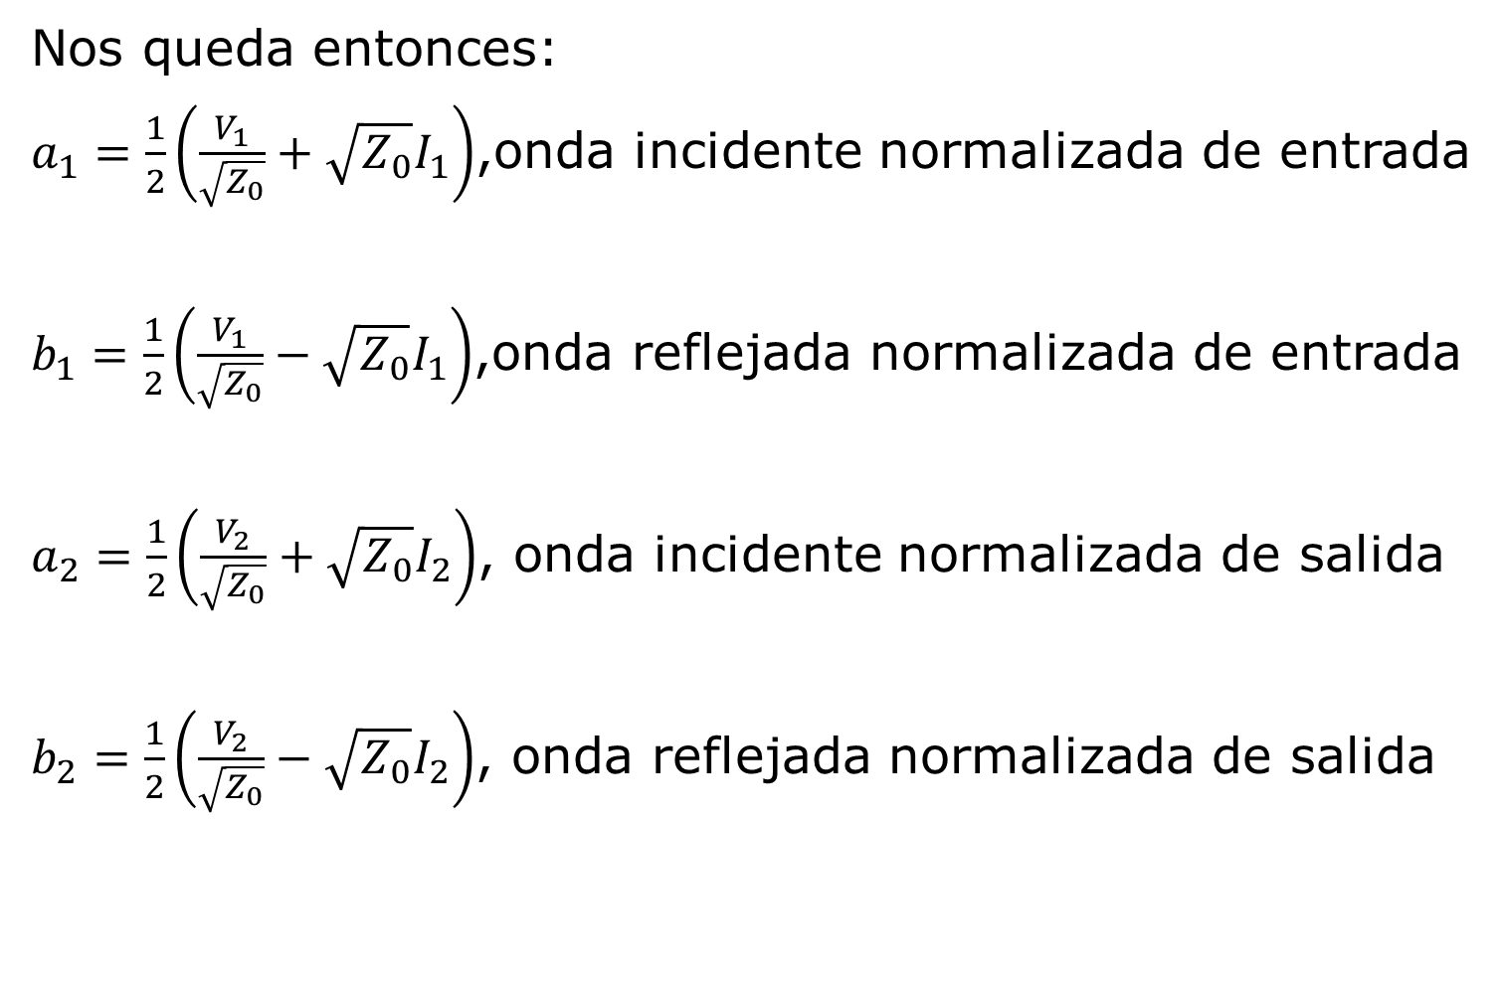
Parámetros S o Scattering
Nos queda entonces:
$a_{1}=\frac{1}{2}\left(\frac{V_{1}}{\sqrt{Z_{0}}}+\sqrt{Z_{0}}I_{1}\right)$,onda incidente normalizada de entrada
$b_{1}=\frac{1}{2}\left(\frac{V_{1}}{\sqrt{Z_{0}}}−\sqrt{Z_{0}}I_{1}\right)$,onda reflejada normalizada de entrada
$a_{2}=\frac{1}{2}\left(\frac{V_{2}}{\sqrt{Z_{0}}}+\sqrt{Z_{0}}I_{2}\right)$, onda incidente normalizada de salida
$b_{2}=\frac{1}{2}\left(\frac{V_{2}}{\sqrt{Z_{0}}}−\sqrt{Z_{0}}I_{2}\right)$, onda reflejada normalizada de salida

Slide 25
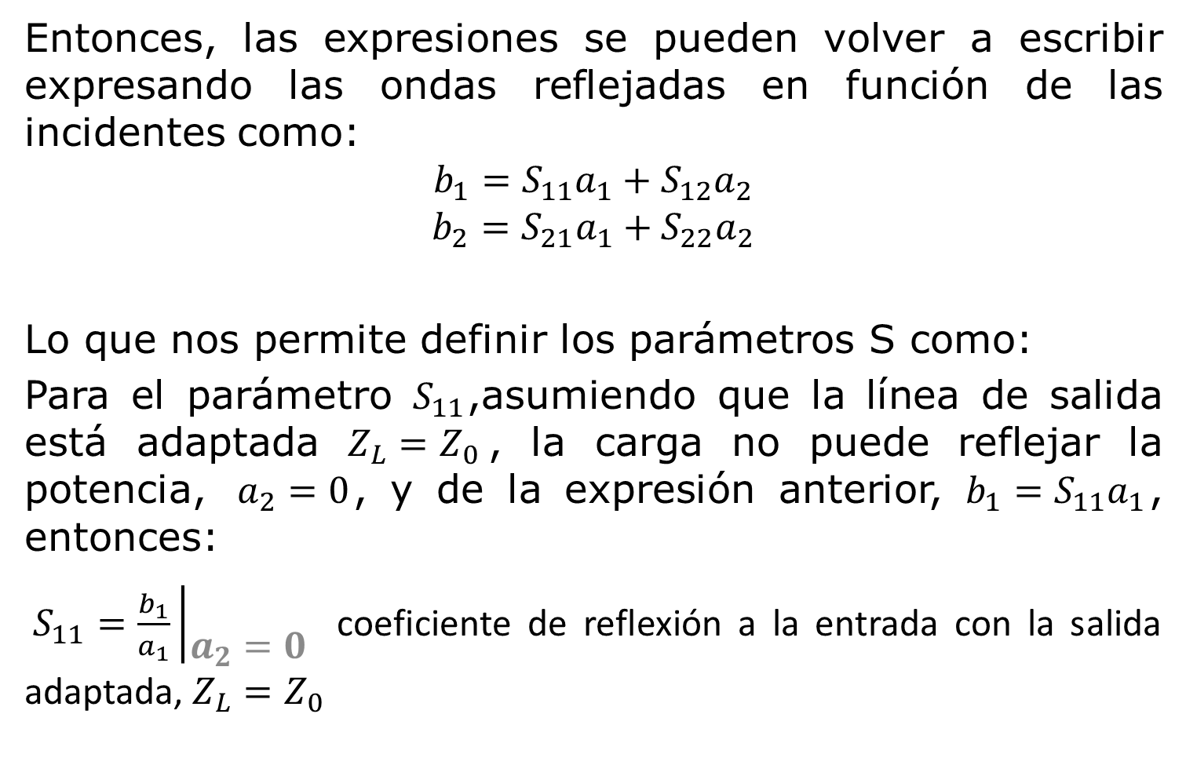
Parámetros S o Scattering
Entonces, las expresiones se pueden volver a escribir expresando las ondas reflejadas en función de las incidentes como:
$$b_{1}=S_{11}a_{1}+S_{12}a_{2}$$
$$b_{2}=S_{21}a_{1}+S_{22}a_{2}$$
Lo que nos permite definir los parámetros S como:
Para el parámetro $S_{11}$,asumiendo que la línea de salida está adaptada $Z_{L}=Z_{0}$, la carga no puede reflejar la potencia, $a_{2}=0$, y de la expresión anterior, $b_{1}=S_{11}a_{1}$, entonces:
$S_{11}=\frac{b_{1}}{a_{1}}\left|\begin{aligned} \\ a_{2}=0\end{aligned}\right.$ coeficiente de reflexión a la entrada con la salida adaptada, $Z_{L}=Z_{0}$

Slide 26
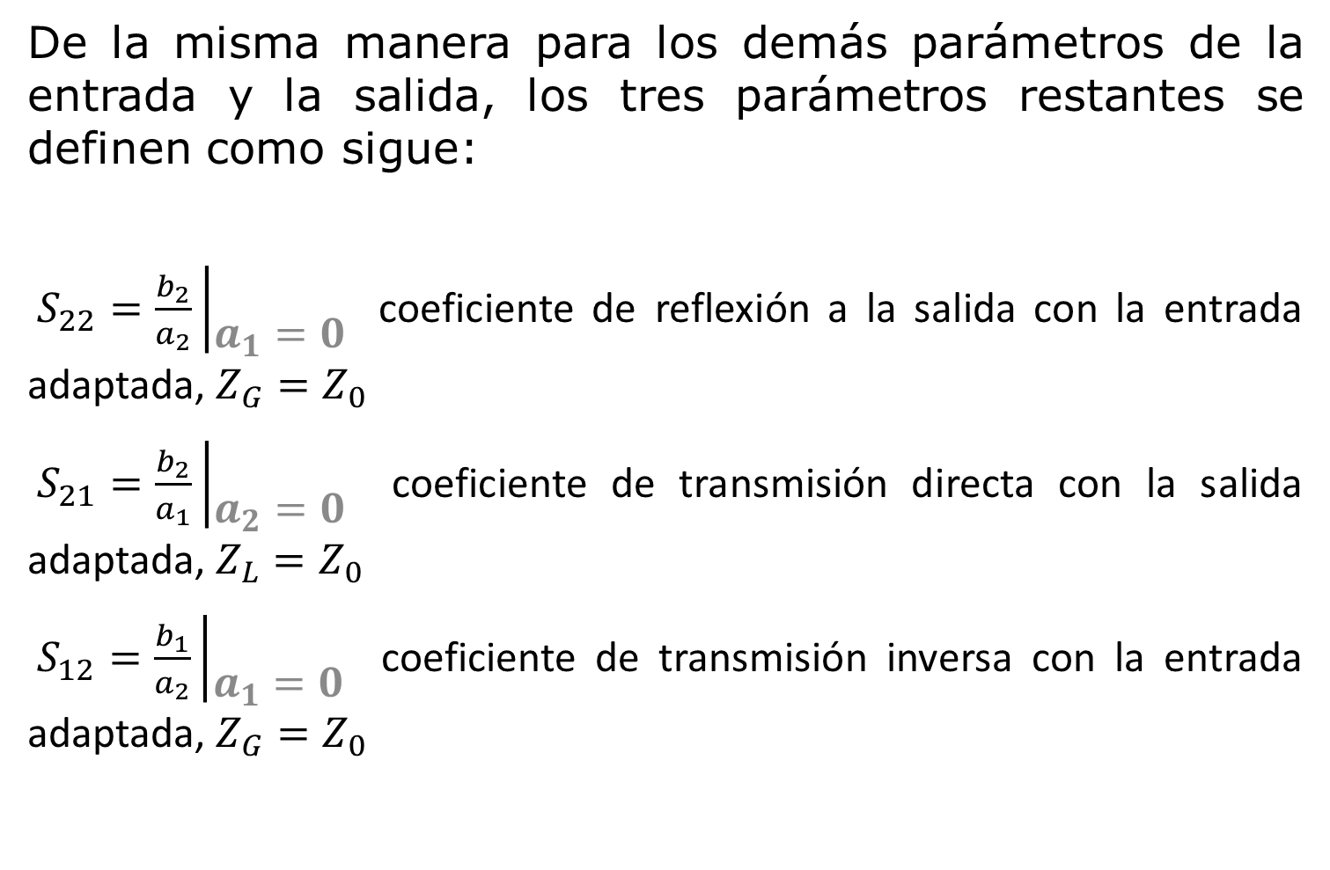
Parámetros S o Scattering
De la misma manera para los demás parámetros de la entrada y la salida, los tres parámetros restantes se definen como sigue:
$S_{22}=\frac{b_{2}}{a_{2}}\left|\begin{aligned} \\ a_{1}=0\end{aligned}\right.$ coeficiente de reflexión a la salida con la entrada adaptada, $Z_{G}=Z_{0}$
$S_{21}=\frac{b_{2}}{a_{1}}\left|\begin{aligned} \\ a_{2}=0\end{aligned}\right.$ coeficiente de transmisión directa con la salida adaptada, $Z_{L}=Z_{0}$
$S_{12}=\frac{b_{1}}{a_{2}}\left|\begin{aligned} \\ a_{1}=0\end{aligned}\right.$ coeficiente de transmisión inversa con la entrada adaptada, $Z_{G}=Z_{0}$

Slide 27
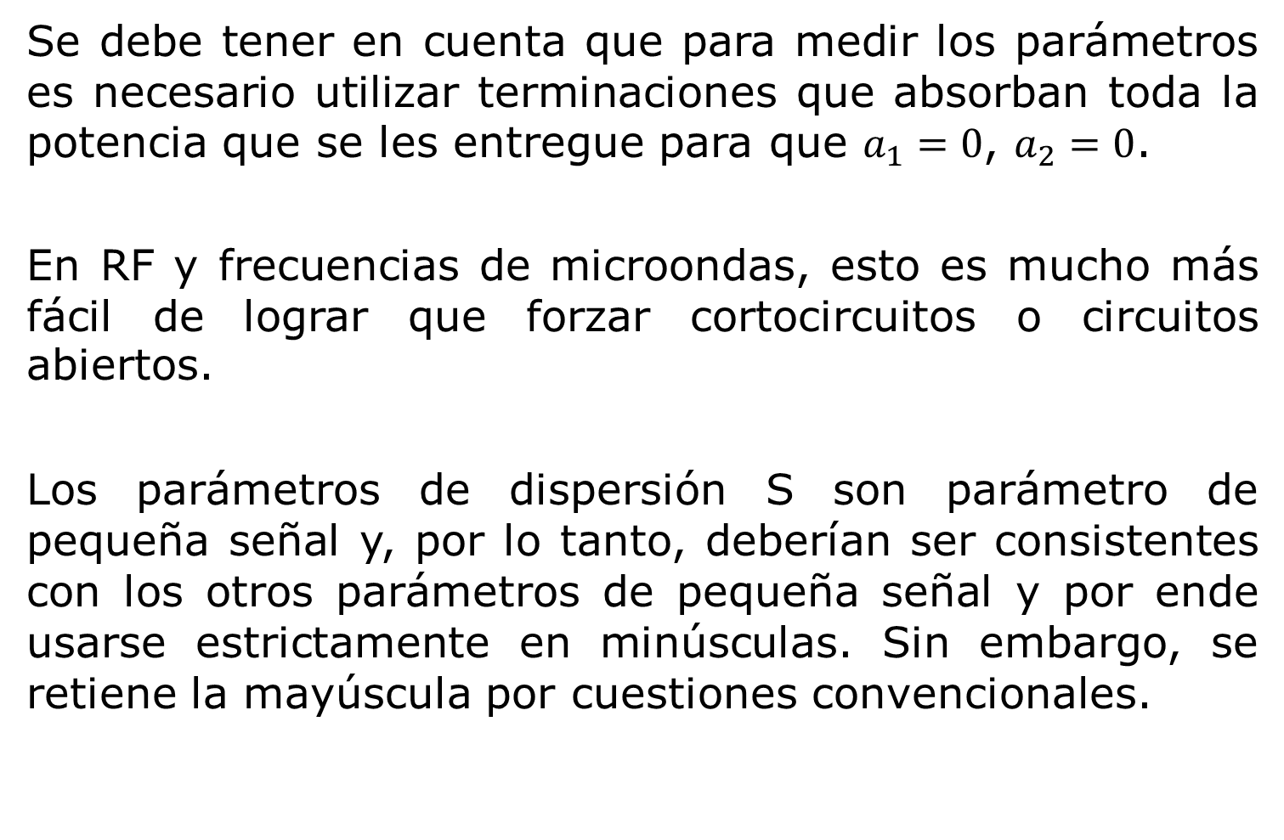
Parámetros S o Scattering
Se debe tener en cuenta que para medir los parámetros es necesario utilizar terminaciones que absorban toda la potencia que se les entregue para que $a_{1}=0$, $a_{2}=0$.
En RF y frecuencias de microondas, esto es mucho más fácil de lograr que forzar cortocircuitos o circuitos abiertos.
Los parámetros de dispersión S son parámetro de pequeña señal y, por lo tanto, deberían ser consistentes con los otros parámetros de pequeña señal y por ende usarse estrictamente en minúsculas. Sin embargo, se retiene la mayúscula por cuestiones convencionales.

Slide 28
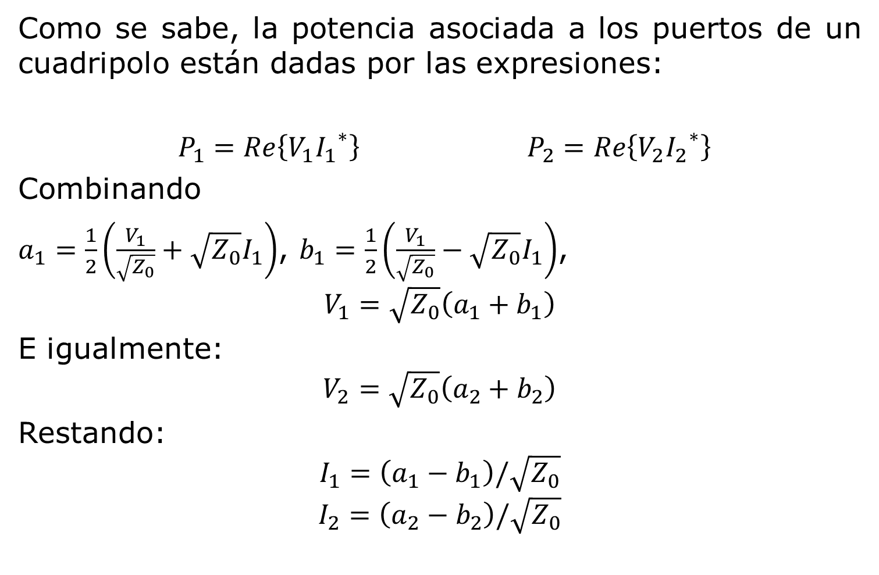
Interpretación física de las variables scattering
Como se sabe, la potencia asociada a los puertos de un cuadripolo están dadas por las expresiones:
$P_{1}=Re\left\{V_{1}{I_{1}}^{∗}\right\}$ $P_{2}=Re\left\{V_{2}{I_{2}}^{∗}\right\}$
Combinando
$a_{1}=\frac{1}{2}\left(\frac{V_{1}}{\sqrt{Z_{0}}}+\sqrt{Z_{0}}I_{1}\right)$, $b_{1}=\frac{1}{2}\left(\frac{V_{1}}{\sqrt{Z_{0}}}−\sqrt{Z_{0}}I_{1}\right)$,
$$V_{1}=\sqrt{Z_{0}}\left(a_{1}+b_{1}\right)$$
E igualmente:
$$V_{2}=\sqrt{Z_{0}}\left(a_{2}+b_{2}\right)$$
Restando:
$$I_{1}=\left(a_{1}−b_{1}\right)/\sqrt{Z_{0}}$$
$$I_{2}=\left(a_{2}−b_{2}\right)/\sqrt{Z_{0}}$$

Slide 29
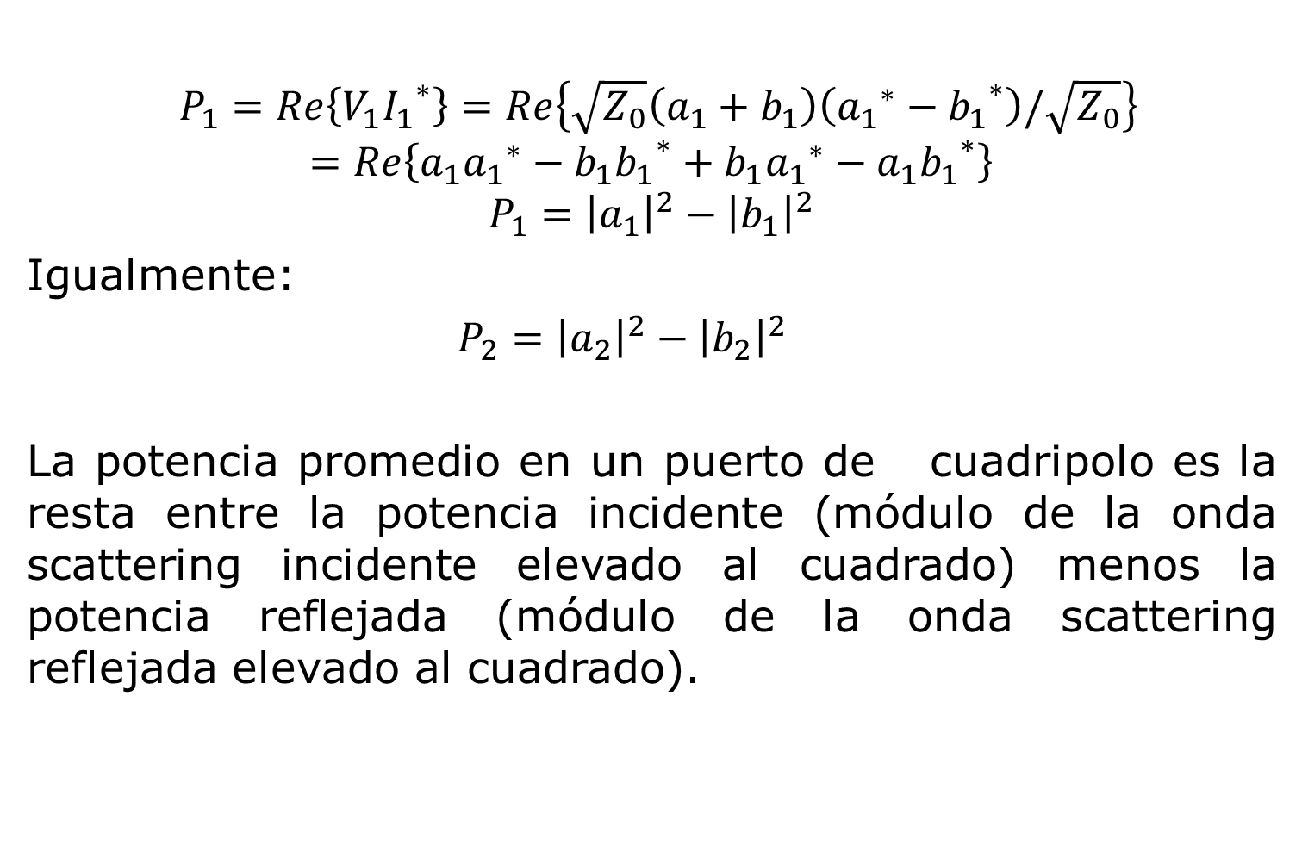
Interpretación física de las variables scattering
$P_{1}=Re\left\{V_{1}{I_{1}}^{∗}\right\}=Re\left\{\sqrt{Z_{0}}\left(a_{1}+b_{1}\right)\left({a_{1}}^{∗}−{b_{1}}^{∗}\right)/\sqrt{Z_{0}}\right\}$
$$=Re\left\{a_{1}{a_{1}}^{∗}−b_{1}{b_{1}}^{∗}+b_{1}{a_{1}}^{∗}−a_{1}{b_{1}}^{∗}\right\}$$
$$P_{1}={\left|a_{1}\right|}^{2}−{\left|b_{1}\right|}^{2}$$
Igualmente:
$P_{2}={\left|a_{2}\right|}^{2}−{\left|b_{2}\right|}^{2}$
La potencia promedio en un puerto de cuadripolo es la resta entre la potencia incidente (módulo de la onda scattering incidente elevado al cuadrado) menos la potencia reflejada (módulo de la onda scattering reflejada elevado al cuadrado).

